Slide 1
JARDIN DE NIÑOS: LIC. FRANCISCO GOMEZ PALACIO

Slide 2
EDUCADORA: MA. DE LOS ANGELES HERNANDEZ RIVERA
GRADO: MULTIGRADO GRUPO: “A”
LINEA DE ACCION: EN EL AULA
VALORACION:
La realización de las cartas no le son muy familiares pero hacen el intento realizando dibujos para sus compañeros en algunos alumnos se realizo el copiado de diferentes palabras en las cartas dándoles un sentido a esta actividad.

Slide 3
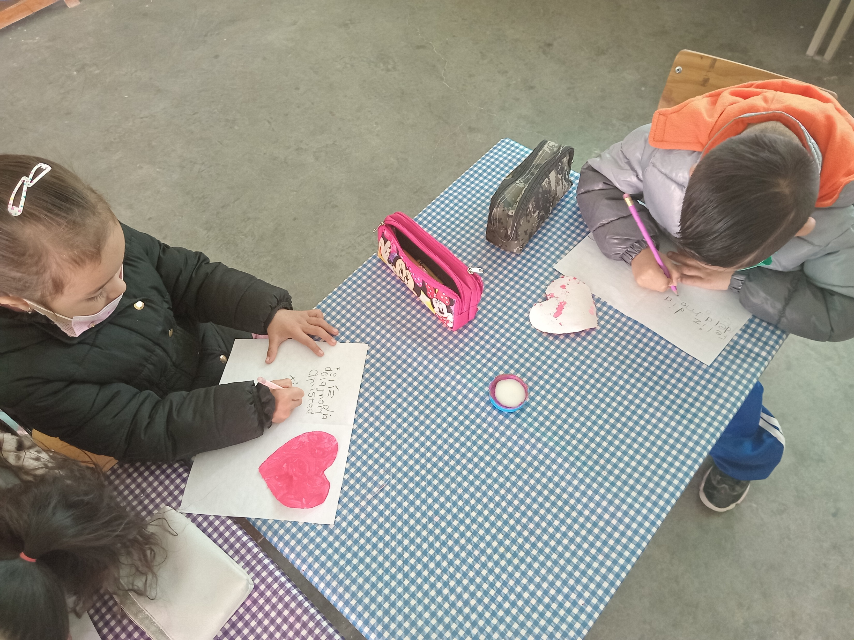
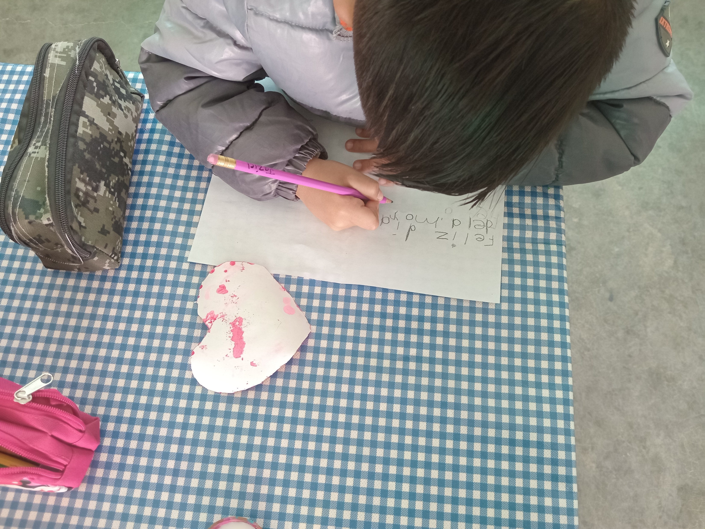
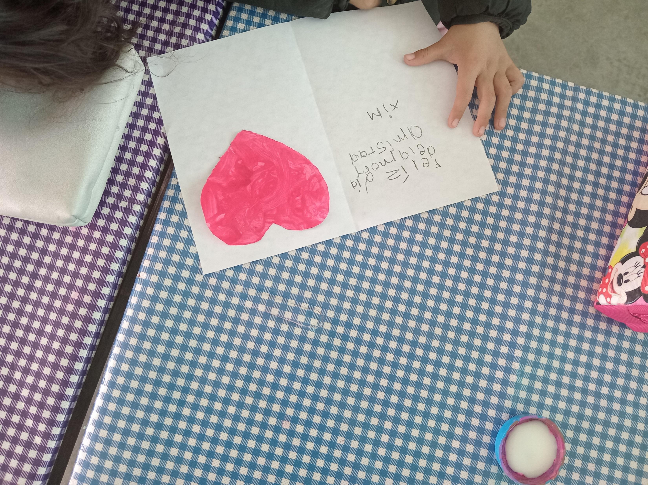
EVIDENCIAS:

Slide 4
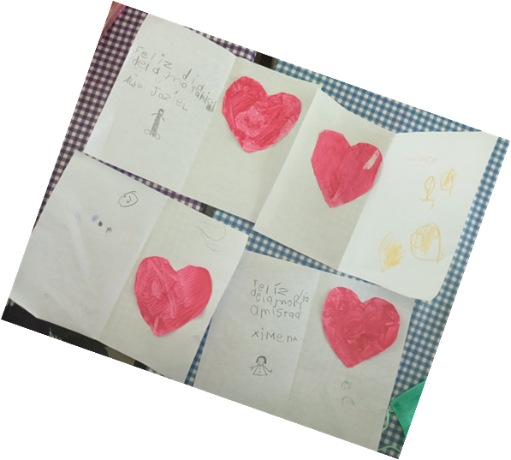
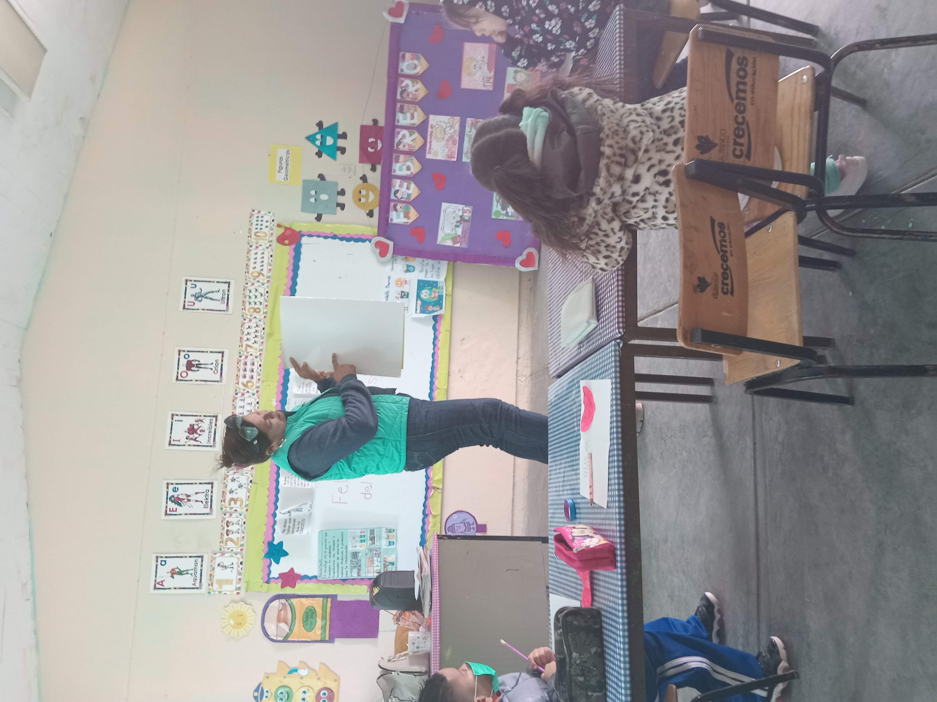
EVIDENCIAS:

